Slide 1

Projeto de Bloco: Engenharia de Software e Modelagem
PÓS-GRADUAÇÃO MIT ENGENHARIA DE SOFTWARE COM .NET
Integrantes:
ALUNO: ALEXANDER SILVA
ALUNO: MARLON BRAGA
ALUNO: PEDRO NOVAES

Slide 2
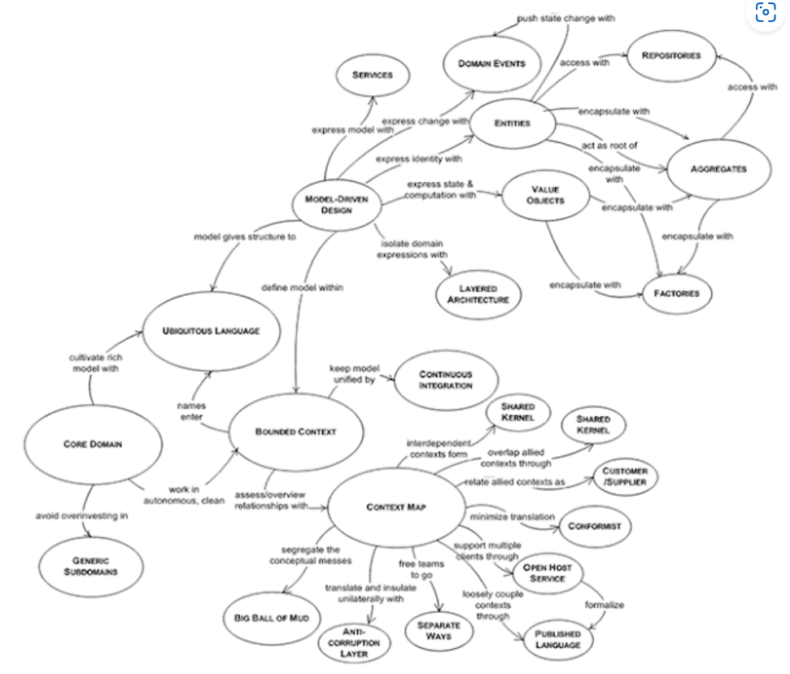
Projeto de Bloco: Engenharia de Software e Modelagem
Aplicar os conceitos de DDD
Mapa de
Aprendizado

Slide 3
Projeto de Bloco: Engenharia de Software e Modelagem
MODELAGEM ESTRATÉGICA

Slide 4
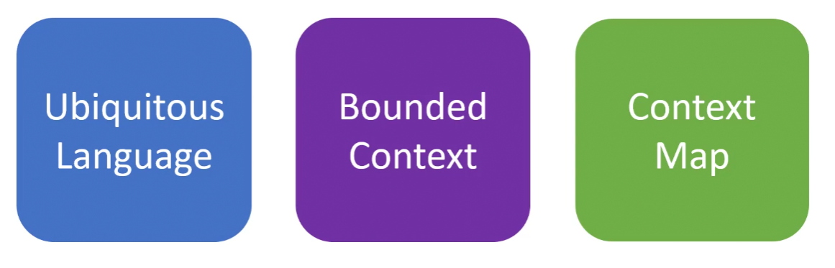
Projeto de Bloco: Engenharia de Software e Modelagem
Aplicar os conceitos de DDD
Pontos Chave

Slide 5

Projeto de Bloco: Engenharia de Software e Modelagem
Aplicar os conceitos de DDD
Qual problema vai resolver;
O que vai implementar;
Para que serve;
Quem vai atender
Entender a fundo o negócio

Slide 6
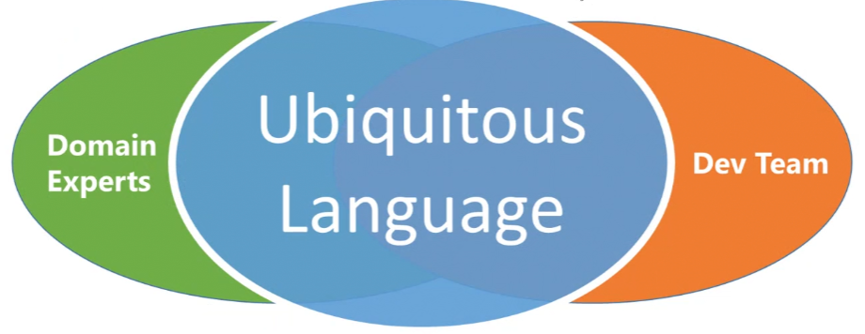
Projeto de Bloco: Engenharia de Software e Modelagem
Aplicar os conceitos de DDD
Primeiro passo extrair a linguagem ubíqua
Atenção!!!
Deixar de extrair a linguagem ubíqua é um dos piores erros.

Slide 7
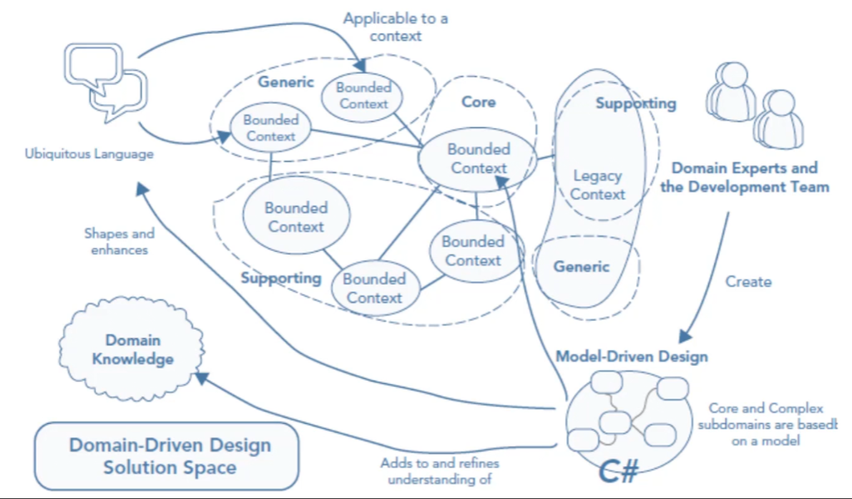
Projeto de Bloco: Engenharia de Software e Modelagem
Aplicar os conceitos de DDD

Slide 8
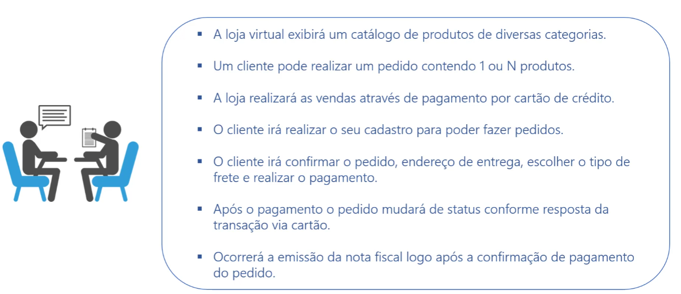
Projeto de Bloco: Engenharia de Software e Modelagem
Aplicar os conceitos de DDD

Slide 9
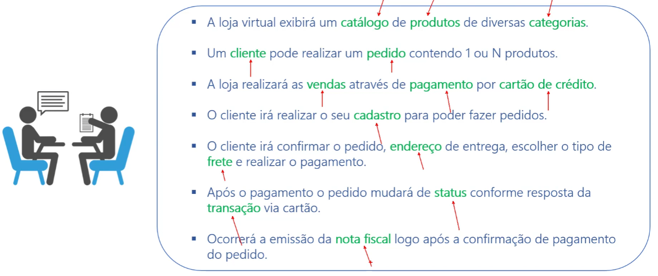
Projeto de Bloco: Engenharia de Software e Modelagem
Aplicar os conceitos de DDD

Slide 10
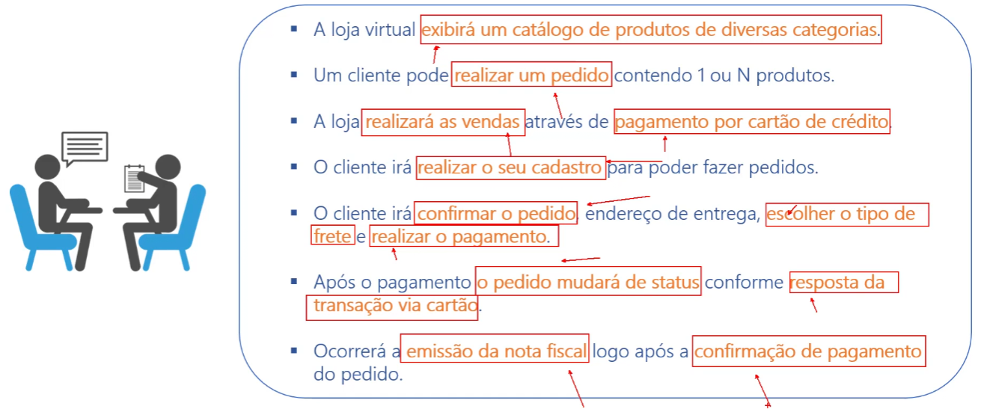
Projeto de Bloco: Engenharia de Software e Modelagem
Aplicar os conceitos de DDD

Slide 11
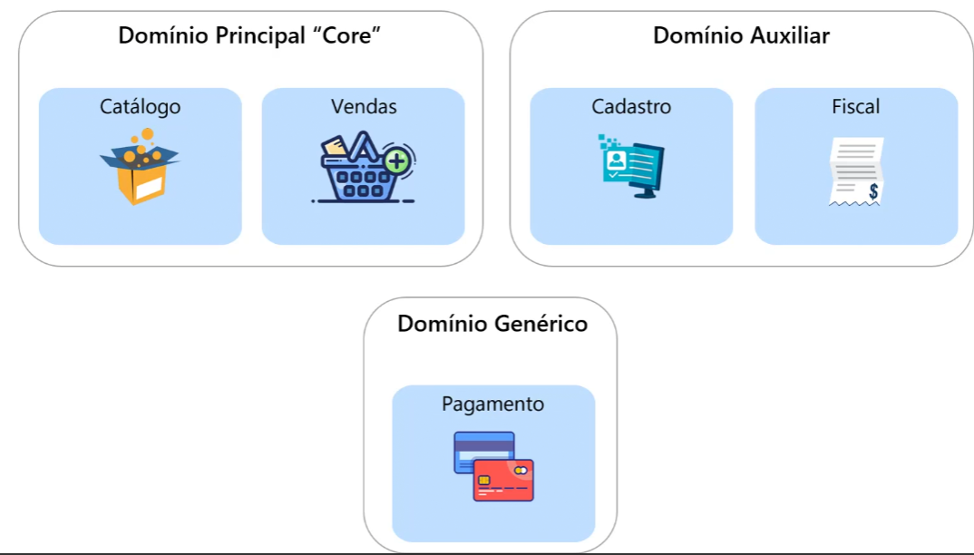
Projeto de Bloco: Engenharia de Software e Modelagem
Aplicar os conceitos de DDD
Tipos de Domínios

Slide 12
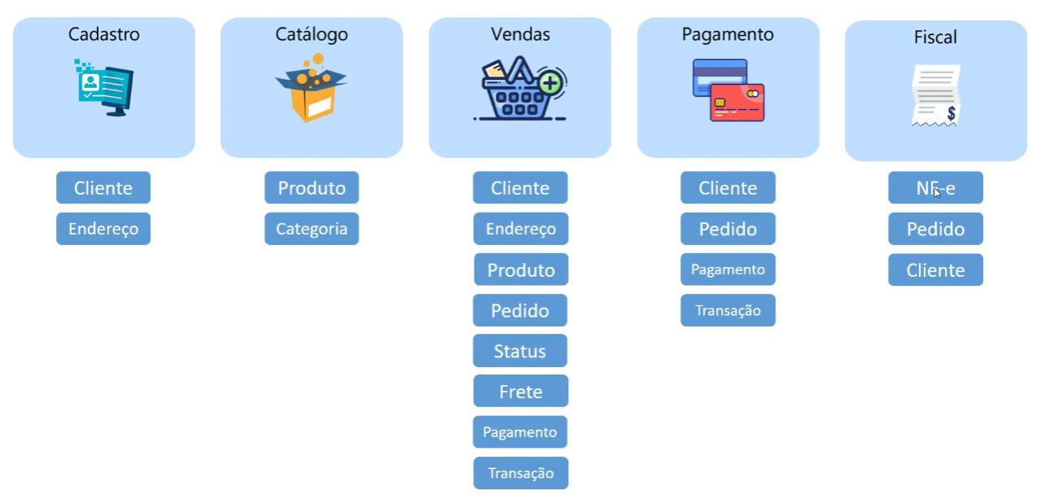
Projeto de Bloco: Engenharia de Software e Modelagem
Aplicar os conceitos de DDD

Slide 13
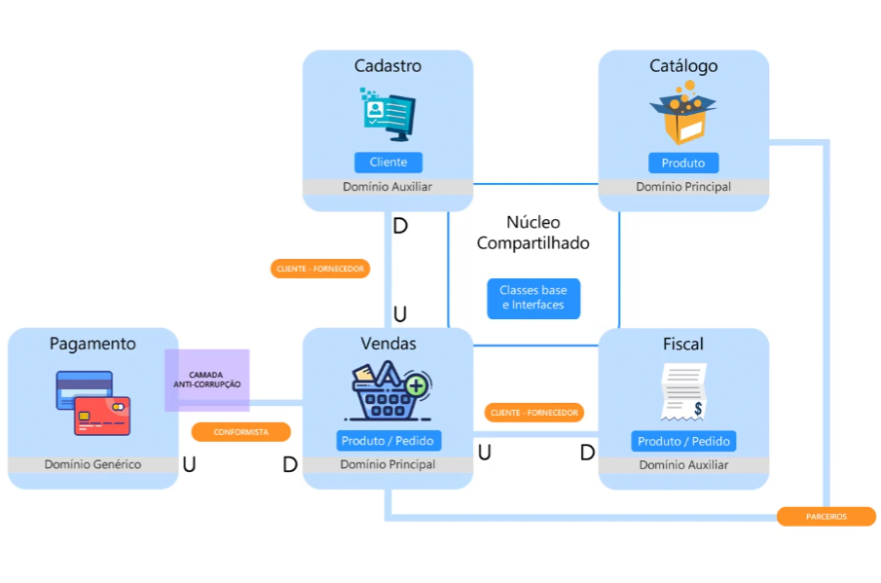
Projeto de Bloco: Engenharia de Software e Modelagem
Aplicar os conceitos de DDD
Mapa de Contextos

Slide 14
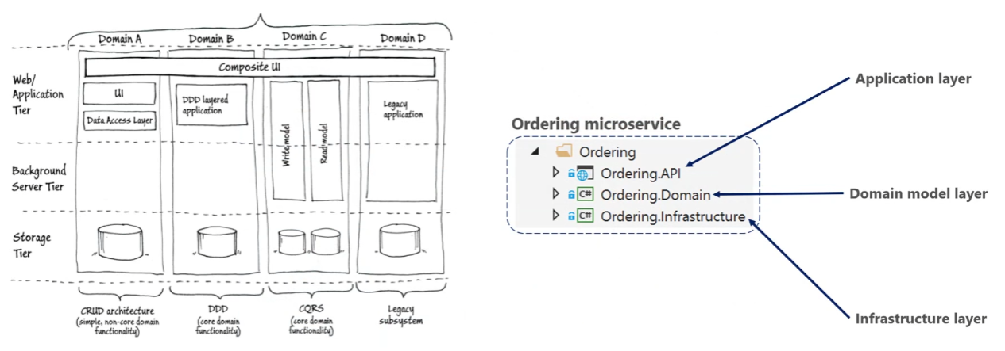
Projeto de Bloco: Engenharia de Software e Modelagem
Aplicar os conceitos de DDD
Definir arquitetura dos contextos

Slide 15
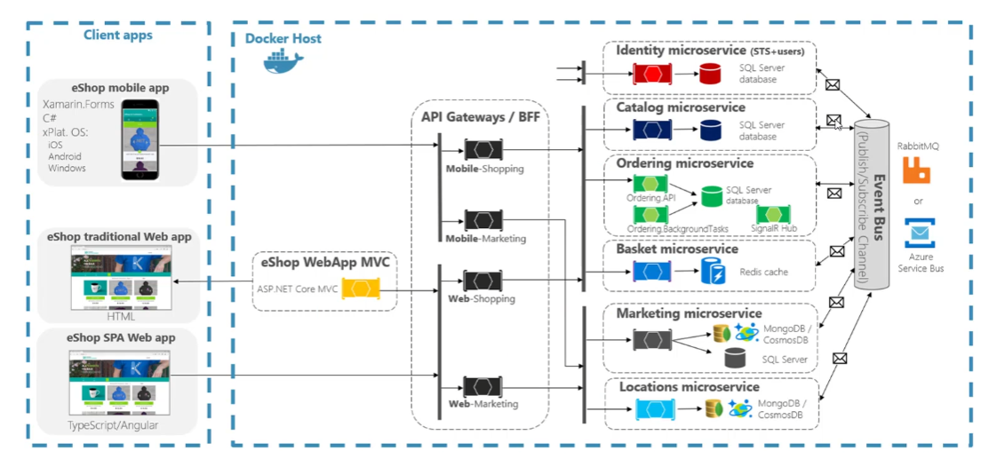
Projeto de Bloco: Engenharia de Software e Modelagem
Aplicar os conceitos de DDD
Exemplo de arquitetura dos contextos

Slide 16
Projeto de Bloco: Engenharia de Software e Modelagem
MODELAGEM TÁTICA

Slide 17
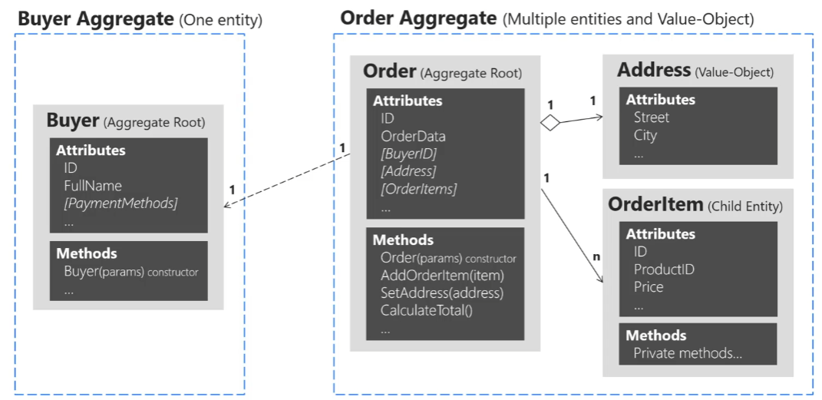
Projeto de Bloco: Engenharia de Software e Modelagem
Aplicar os conceitos de DDD
Agregação

Slide 18
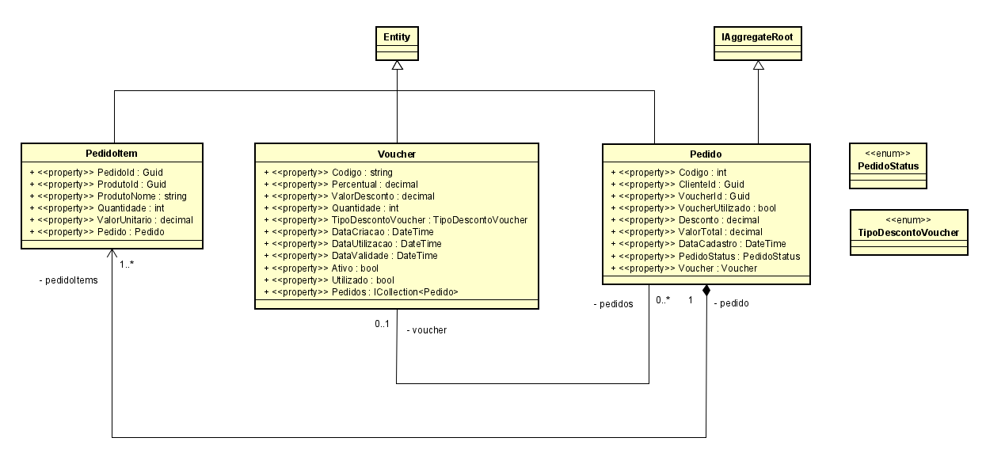
Projeto de Bloco: Engenharia de Software e Modelagem
Aplicar os conceitos de DDD
Modelo Conceitual – Contexto Vendas

Slide 19
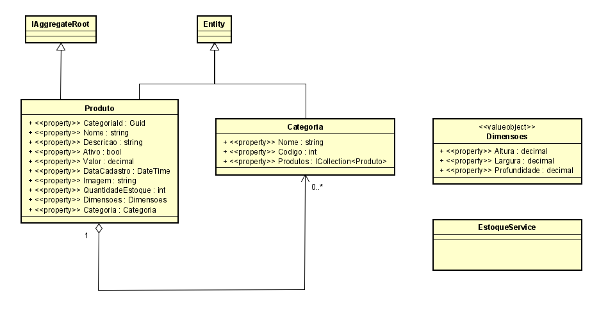
Projeto de Bloco: Engenharia de Software e Modelagem
Aplicar os conceitos de DDD
Modelo Conceitual – Contexto Catálogo

Slide 20
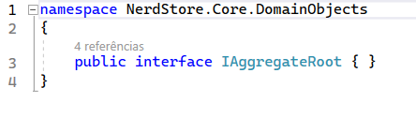
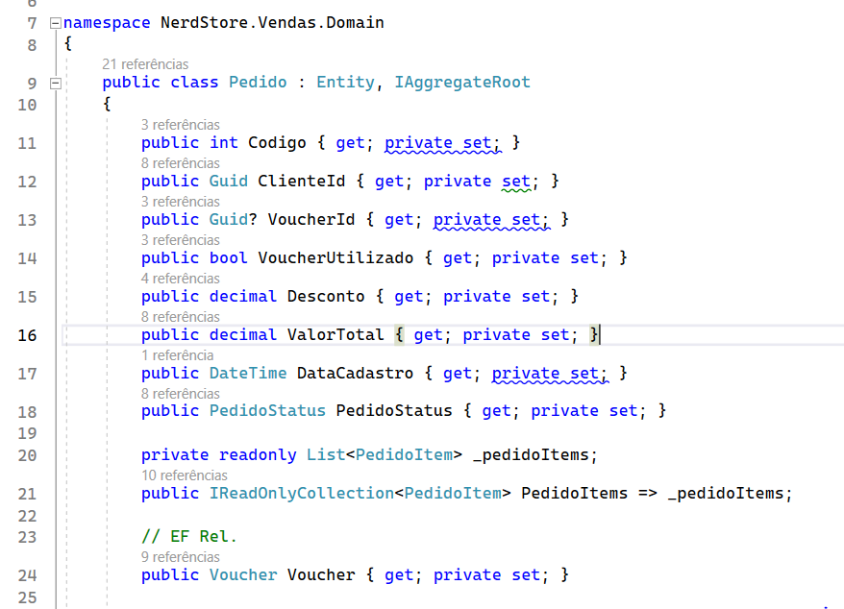
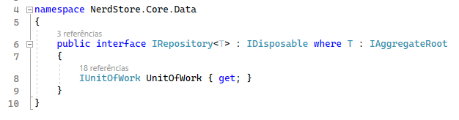
Projeto de Bloco: Engenharia de Software e Modelagem
Aplicar os conceitos de DDD
Interface de marcação
Raiz de agregação

Slide 21
Projeto de Bloco: Engenharia de Software e Modelagem
Referências
DOMINANDO-OS-TESTES-DE-SOFTWARE. desenvolvedor.io. Disponivel em: <https://desenvolvedor.io/curso/dominando-os-testes-de-software>. Acesso em: 16 abr. 2022.
TDD com xUnit para C#.NET Core. udemy.com. Disponivel em: <https://www.udemy.com/course/automatizando-testes-para-sua-aplicacao/learn/lecture/9446240?start=0#overview>. Acesso em: 07 fev. 2019.
C# de teste de unidade com MSTest e.NET. microsoft.com. Disponivel em: <https://learn.microsoft.com/pt-br/dotnet/core/testing/unit-testing-with-mstest>. Acesso em: 26 dez. 2022.
C# de teste de unidade no.NET Core usando dotnet test e xUnit. microsoft.com. Disponivel em: <https://learn.microsoft.com/pt-br/dotnet/core/testing/unit-testing-with-dotnet-test>. Acesso em: 26 dez. 2022.
TESTE de unidade em C# com NUnit e.NET Core. microsoft.com. Disponivel em: <https://learn.microsoft.com/pt-br/dotnet/core/testing/unit-testing-with-nunit>. Acesso em: 26 dez. 2022.
NUNIT vs. XUnit vs. MSTest: Comparing Unit Testing Frameworks In C#. lambdatest.com. Disponivel em: <https://www.lambdatest.com/blog/nunit-vs-xunit-vs-mstest/>. Acesso em: 03 dez. 2022.
TESTES de Unidade - Comparando NUnit , XUnit e Visual Studio. macoratti.net. Disponivel em: <https://www.macoratti.net/20/12/net_unitestc1.htm>. Acesso em: 03 dez. 2022.

